Slide 1
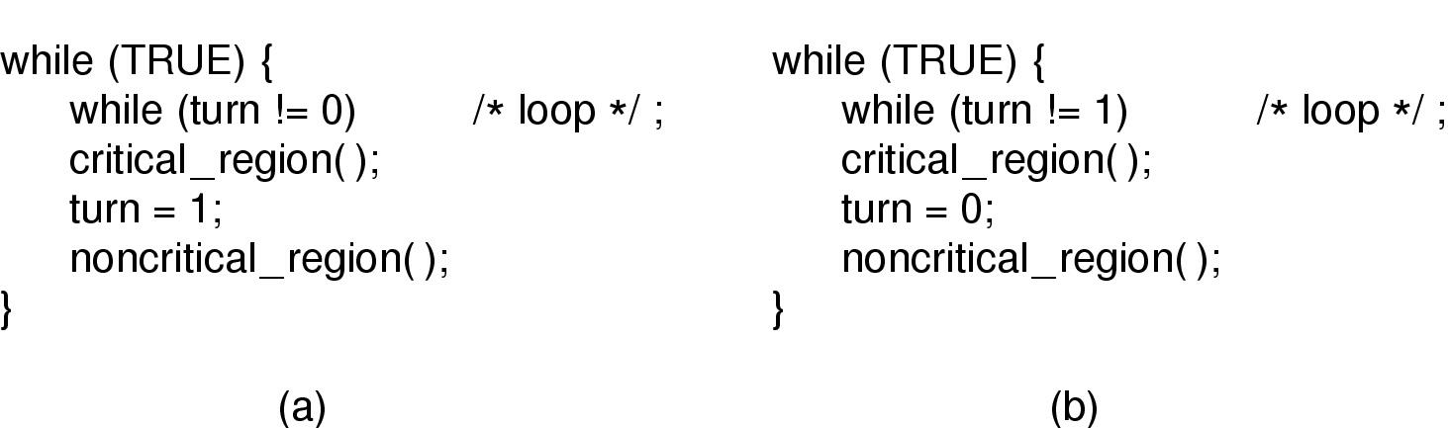
Excludere mutuala folosind asteptarea ocupata (1)

Slide 2
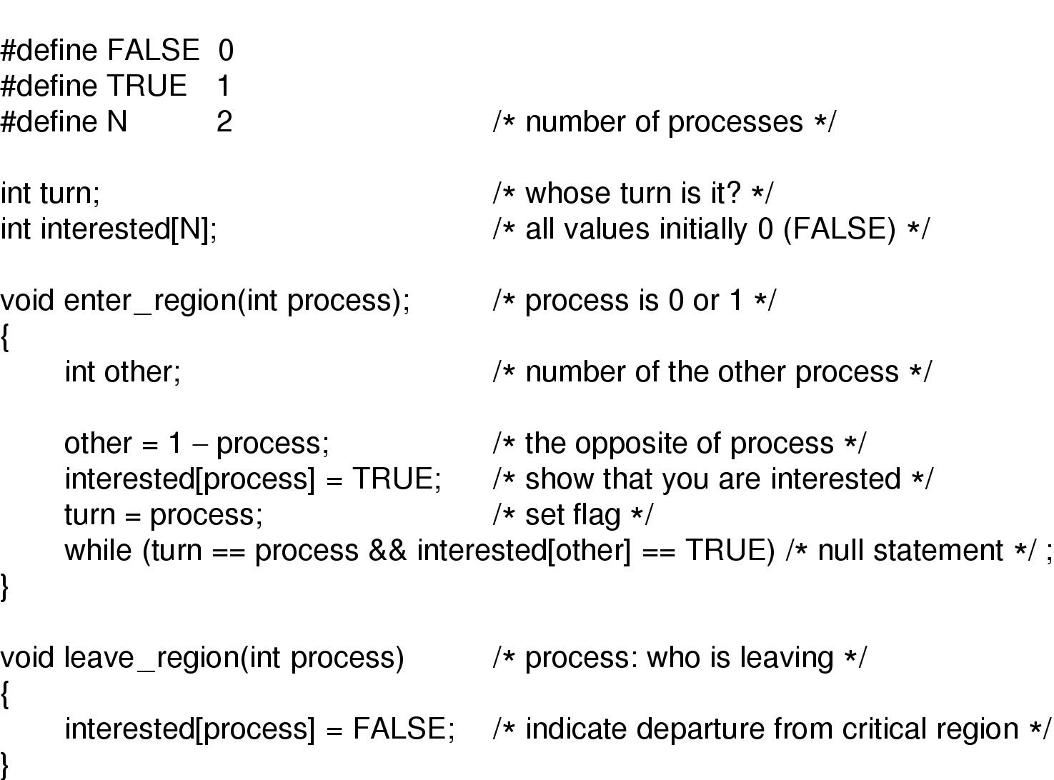
Excludere mutuala folosind asteptarea ocupata (2)
Solutia lui Peterson

Slide 3
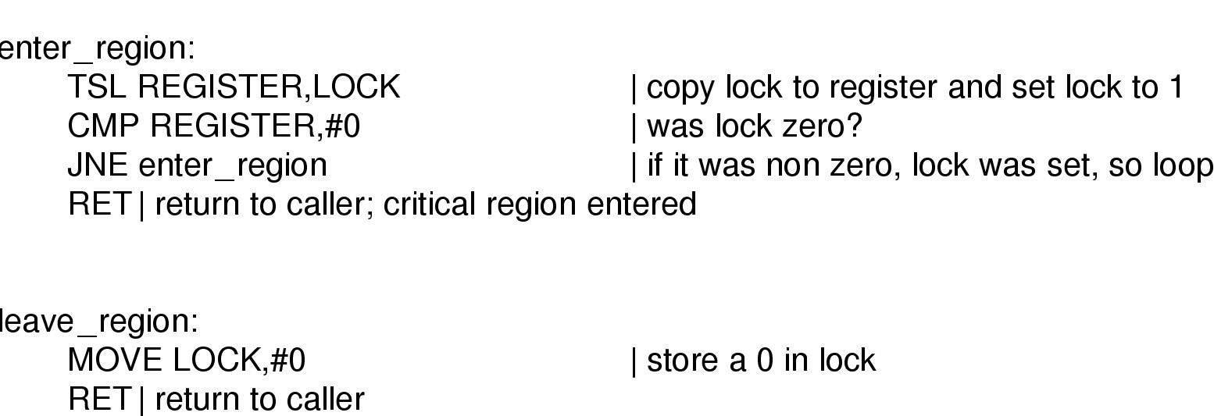
Excludere mutuala folosind asteptarea ocupata (3)
Intrarea si parasirea regiunilor critice folosind TSL (Test Set and Lock)

Slide 4
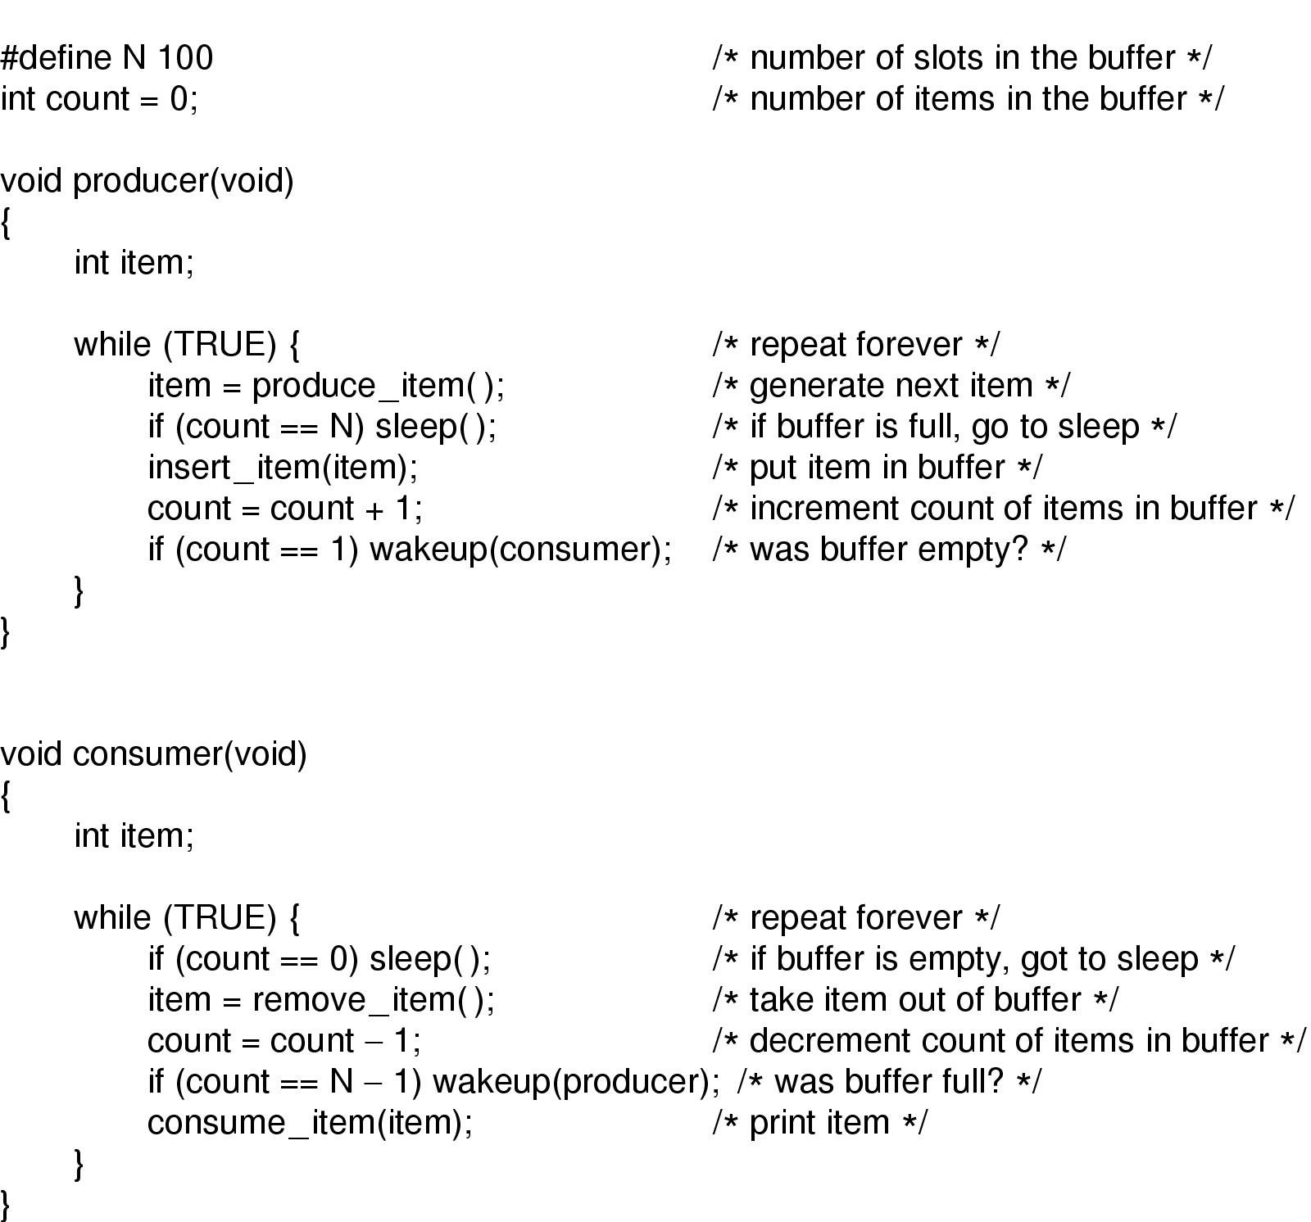
Sleep and Wakeup
Problema producator-consumator cu conditii de concursuri fatale
Notes:
Atat solutia lui peterson cat si solutia cu TSL sunt corecte dar necesita asteptare ocupata
Sleep este un apel sistem care are ca efect blocarea apelantului, adica suspendarea executiei acestuia pana cand alt proces il trezeste.
Apelul wakeup are un singur parametru procesul care trebuie trezit.

Slide 5
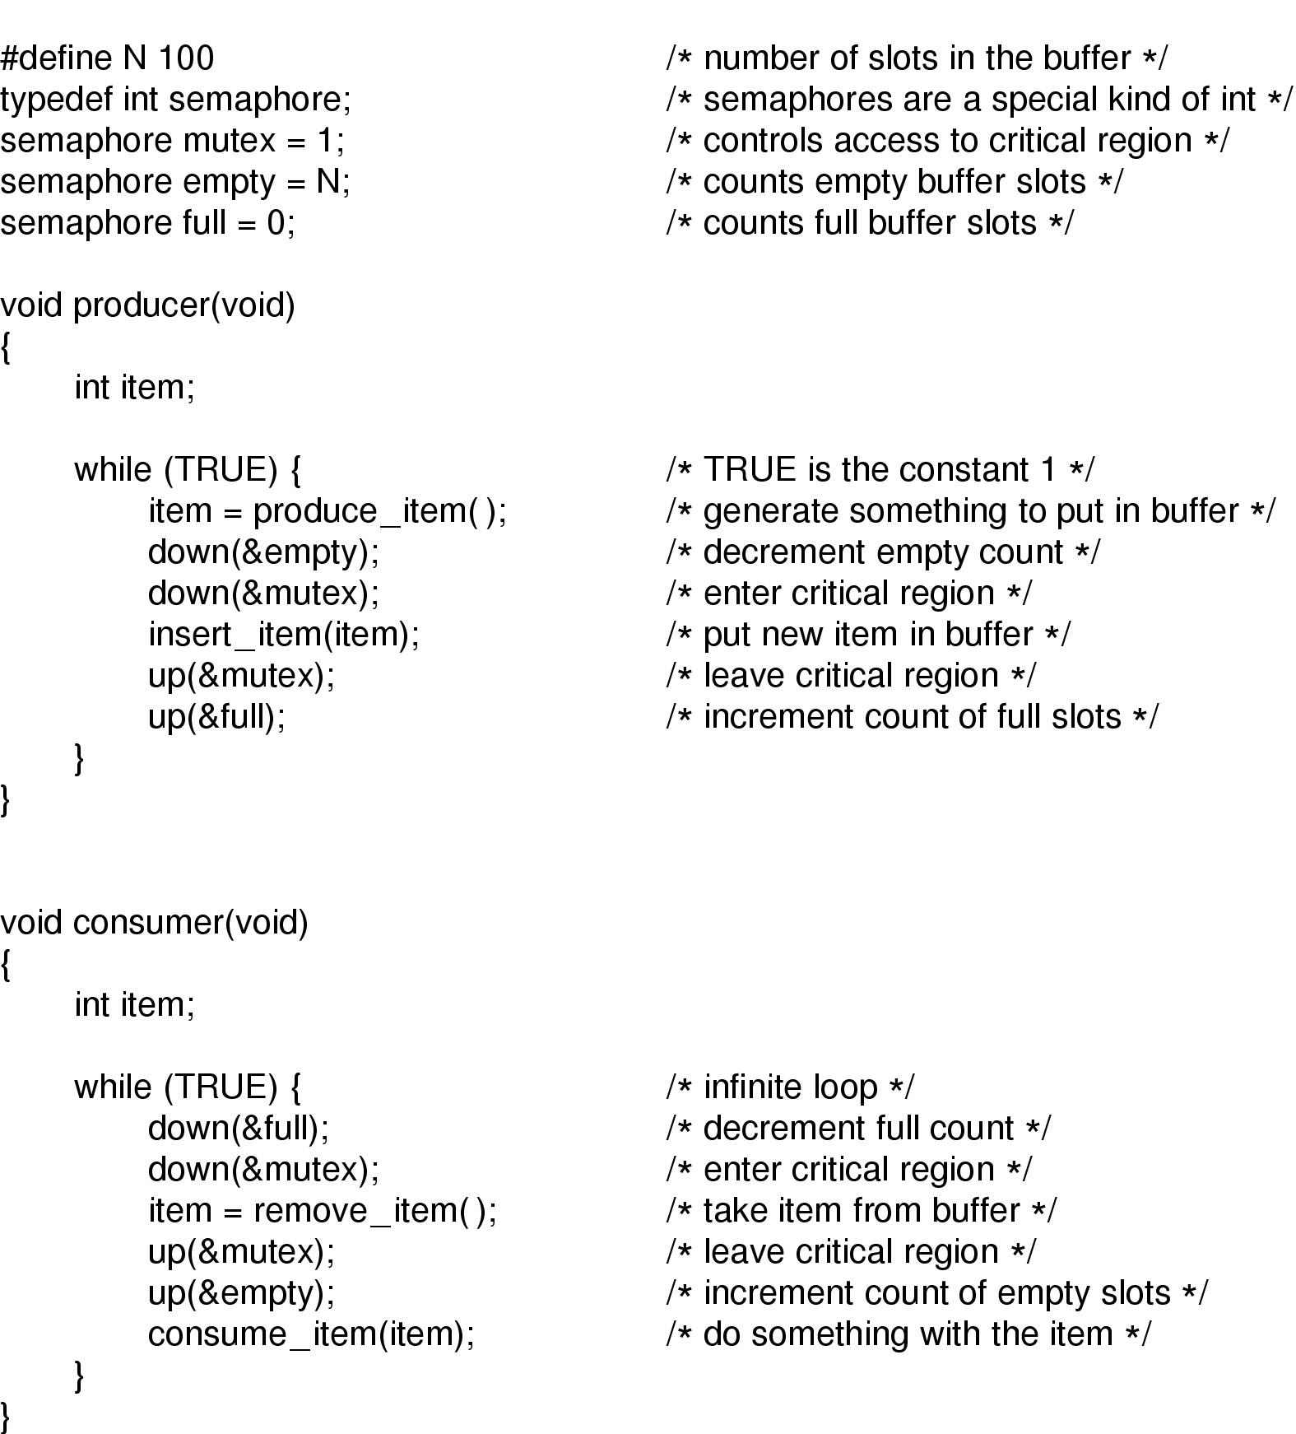
Semafoare
Problema producator-consumator utilizand semafoare
Notes:
Producatorul pune in zona tampon si consumatorul scoate.
Apar prob cand producatorul vrea sa introduca un element nou in zona tampon si aceasta este plina. Atunci solutia esta ca producatorul sa fie suspendat si sa fie trezit cand consumatorul a scos unul sau mai multe elemente.
1965 – E.W . Dijkstra
Foloseste trei semafoare:
Full – pt numararea locurilor ocupate din zona tampon
Empty – pt numararea locurilor libere
Mutex – care asigura accesul exclusiv al producatorului si consumatorului in zona tampon
Initial full este o si Empty este egal cu nr locurilor din zona tampon iar mutex este 1

Slide 6
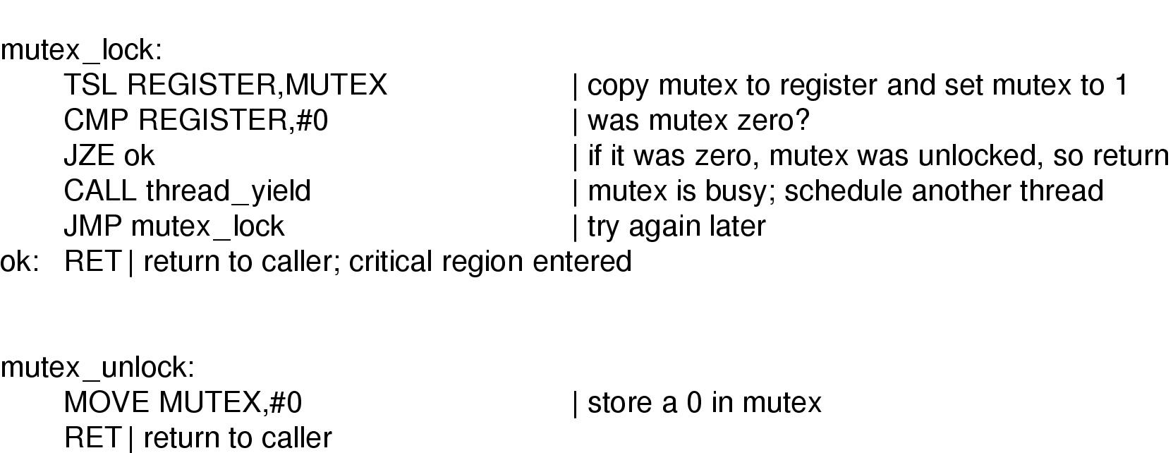
Mutex
Implementarea lui mutex_lock si a lui mutex_unlock
Notes:
Cand proprietatea de numarare a unui semafor nu este folosita se foloseste o vers simplicata de semafor numita mutex.
Semafoarele mutex sunt utile pentru a rezolva excluderea mutuala asupra unei resurse partajate sau a unei secvente de cod .
Sunt usor si efecient de implekmentat , sunt folositoare in pachete de fire de executie implementate in spatiu utilizator.

Slide 7
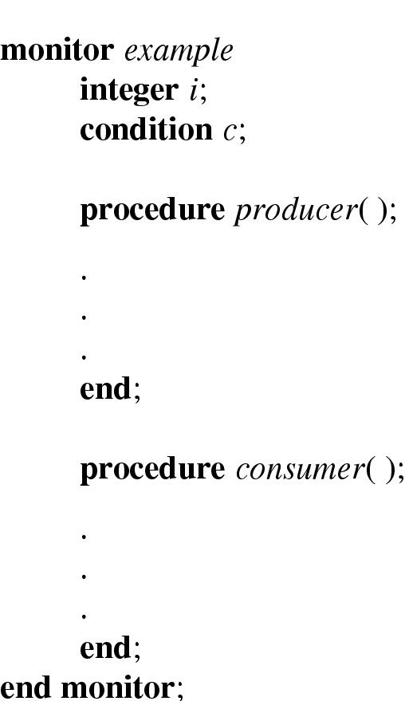
Monitoare (1)
Un exemplu
Notes:
Hoare 1974, Brinch Hansen 1975 – propun modelul cu monitoare
Un monitor este o colectie de proceduri, variabile si structtri de date care sunt toate grupate impreuna intr-un tip special de modul sau pachet.
Procesele pot apela procedurile din monitor oricand , doar un singur porces poate fi activ intr-un monitor in orice moment.
Monitoarele sunt o constructie a limnajului de programare, astfel incat compilatorul observa ca sunt speciale.

Slide 8
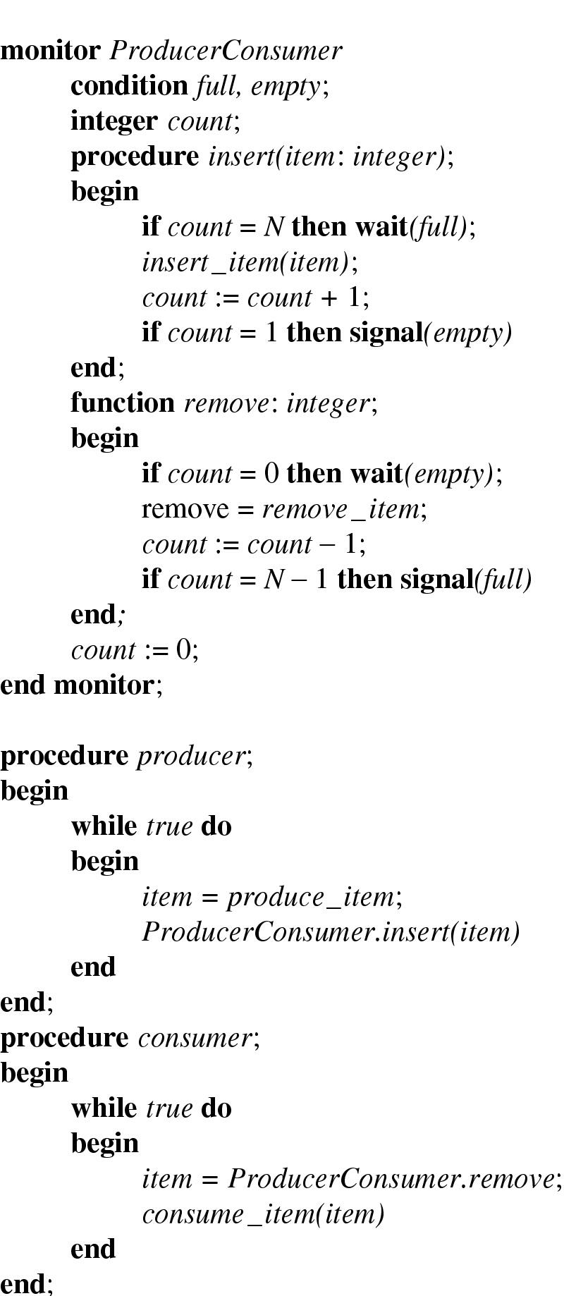
Monitoare (2)
Problema producator-consumator cu monitoare

Slide 9
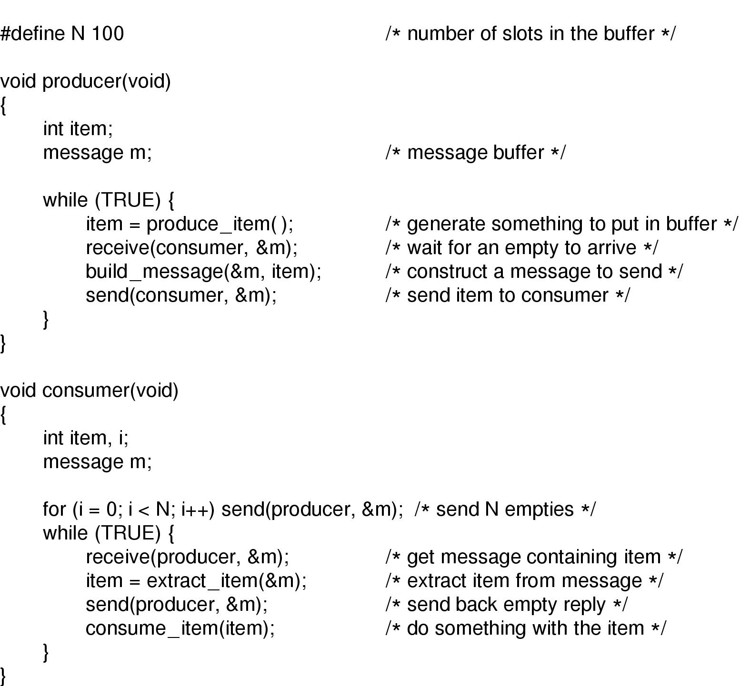
Transferul de mesaje
Problema producator-consumator cu N mesaje
Notes:
Aceatsa metoda de comunicare interprocese foloseste doua primitive : send si receive care la fel ca si la semafoare spre deosebire de monitoare sunt mai mult apeluri de sistem decat constructii de limbaj.

Slide 10
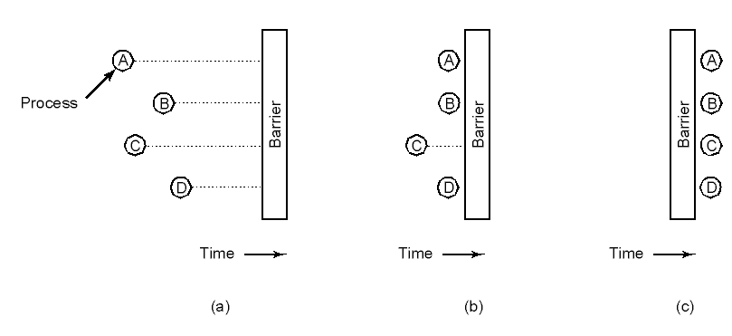
Bariere
Utilizarea unor bariere
  Procesele se aproprie de bariera
  Toate procesele sunt blocate de bariera
  Cand ultimul proces a fost realizat toate trec la urmatoarea bariera

Slide 11

Problema filozofilor (1)
Filozofii mananca / mediteaza
Fiecare are nevoie de 2 furculite
Fiecare ia o forculita o data
Cum sa prevenim blocarile

Slide 12
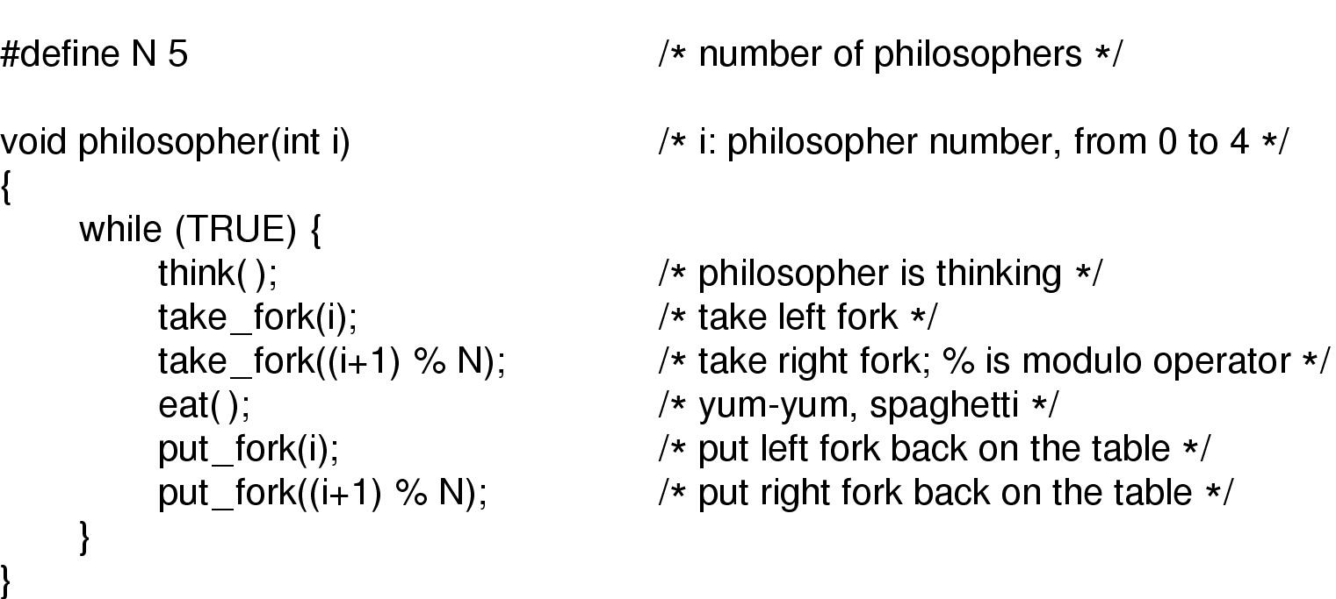
Problema filozofilor (2)
O nerezolvare a problemei

Slide 13
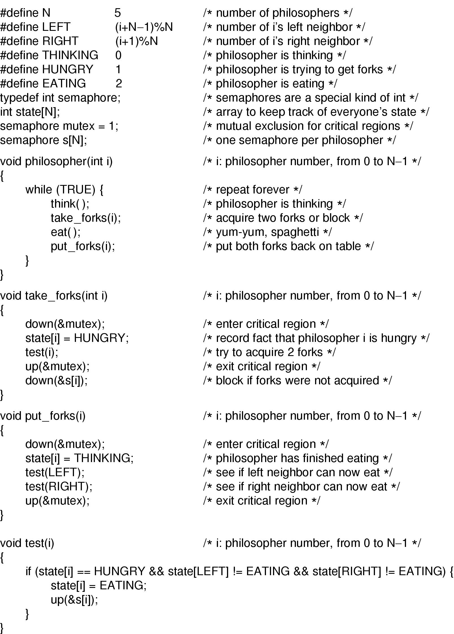
Problema filozofilor (3)
Solutia ( 1)

Slide 14
Problema filozofilor (4)
Solutia (2)

Slide 15
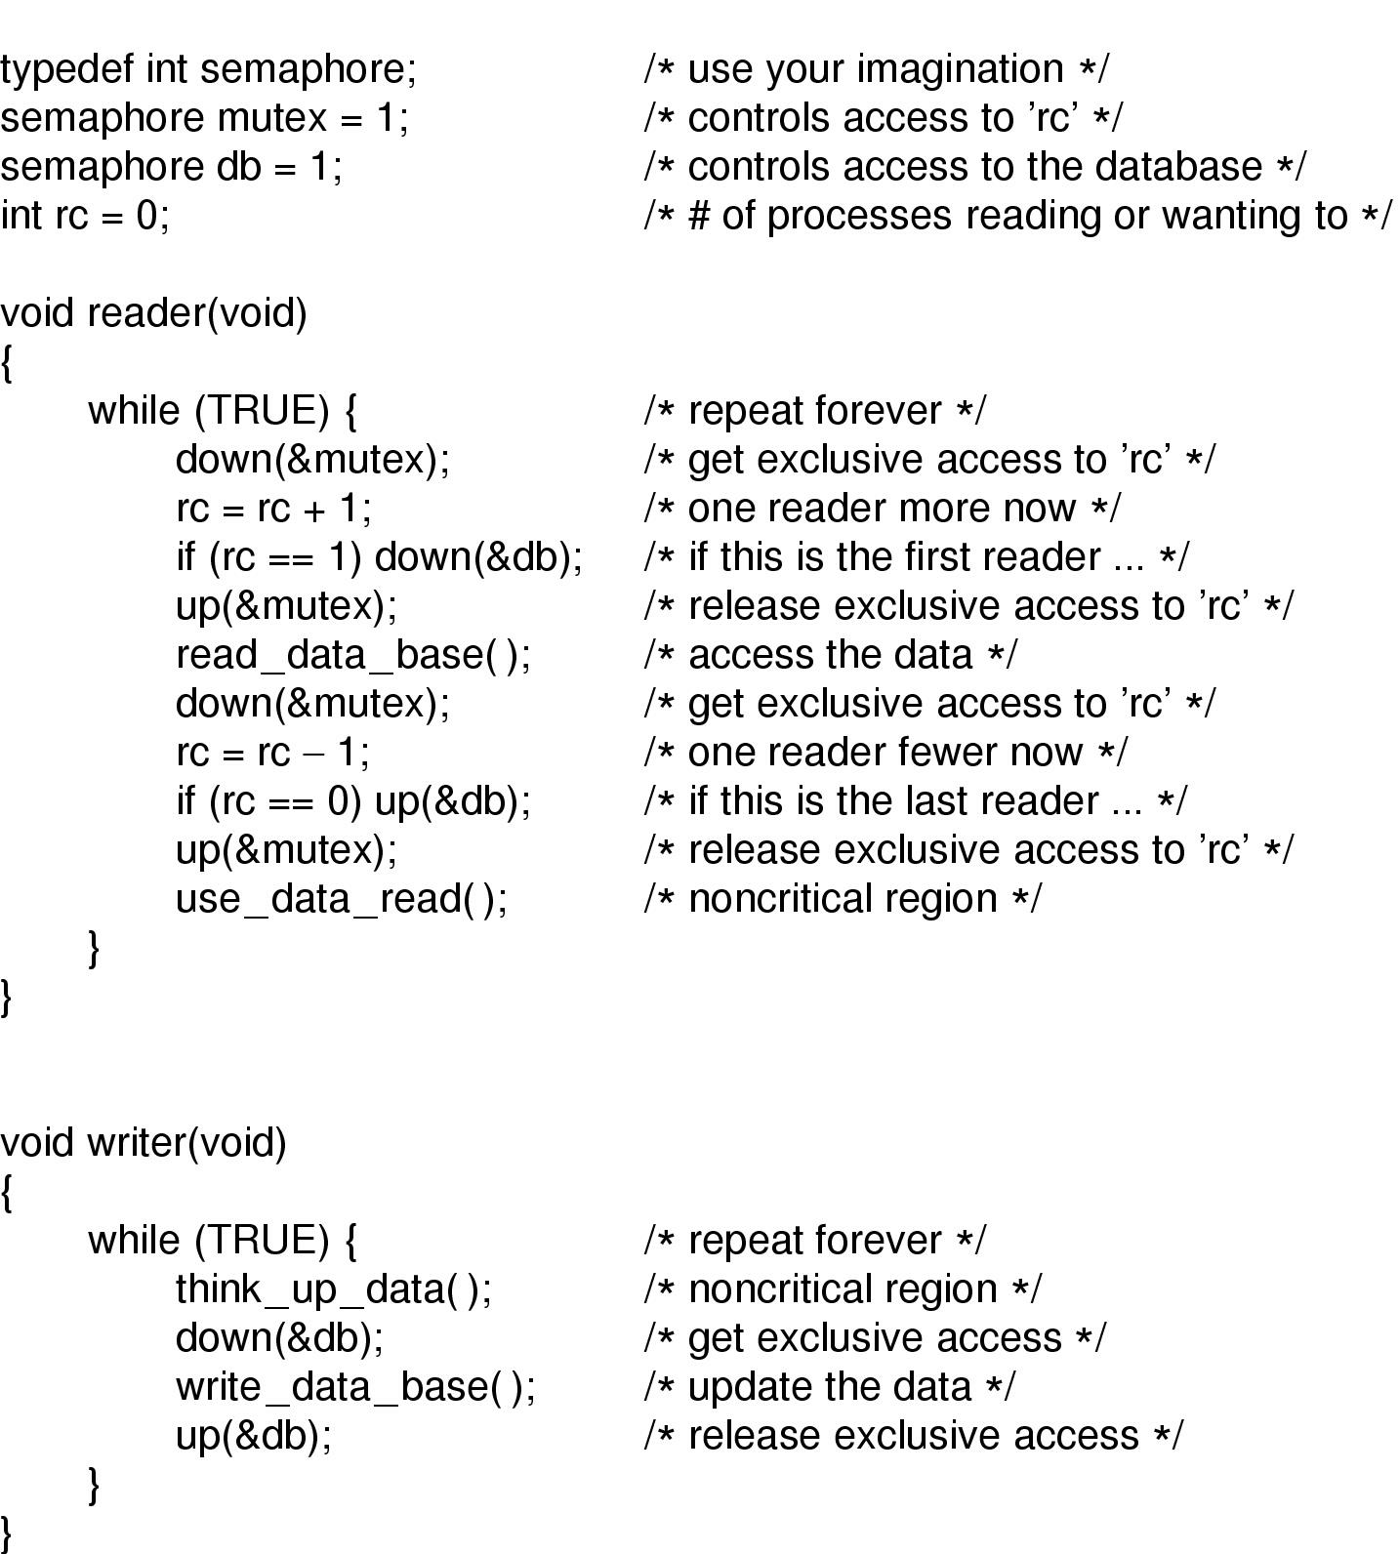
Problema Cititorilor si Scriitorilor

Slide 16
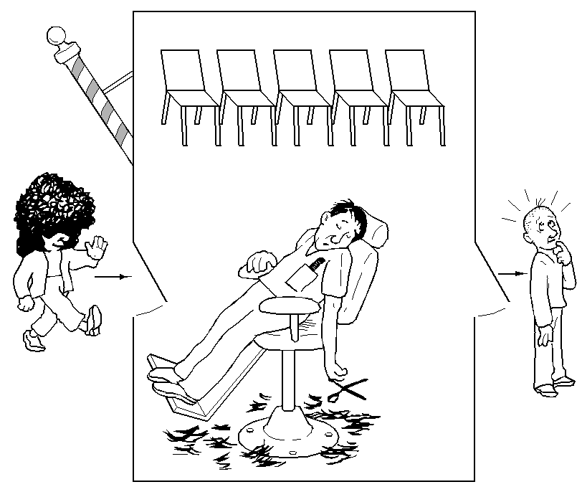
Problema cu barbierul somnoros (1)

Slide 17
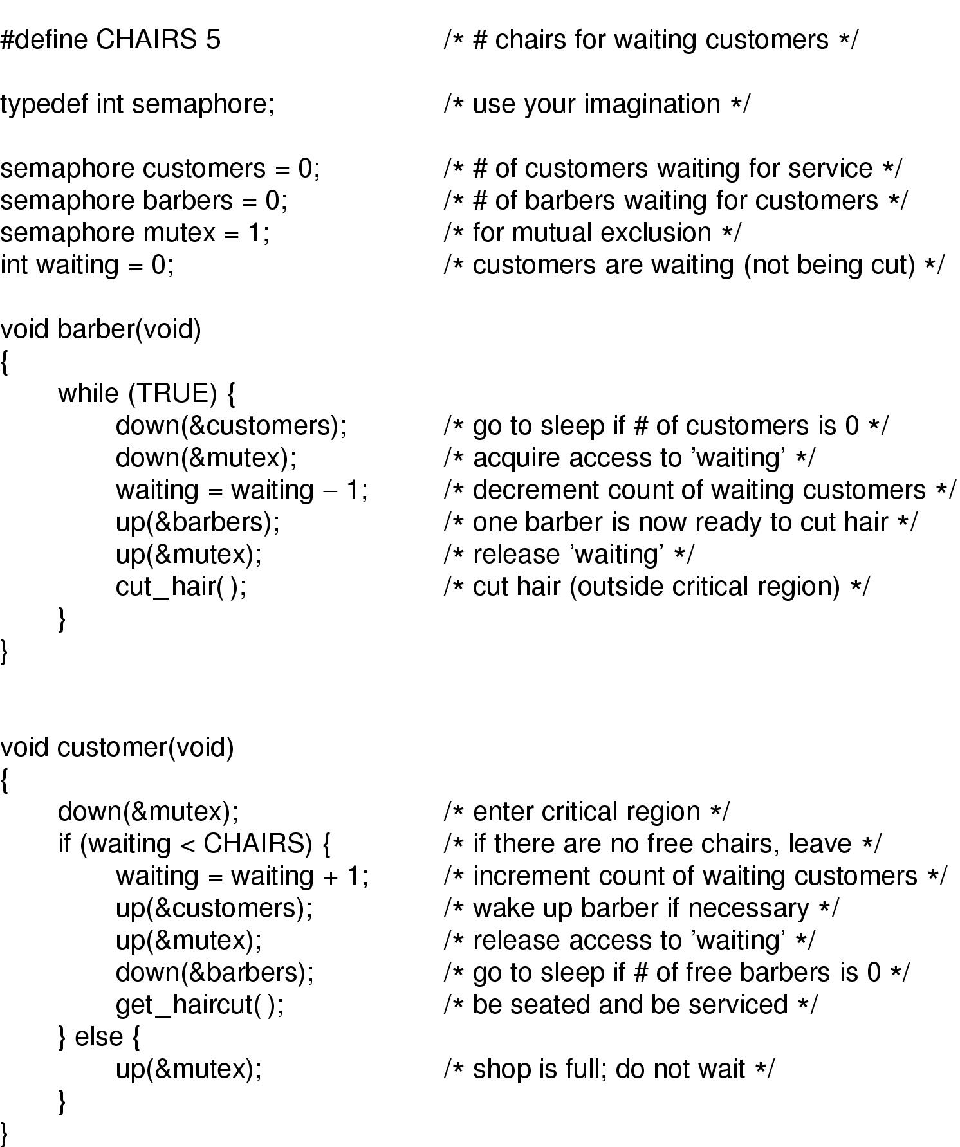
Problema cu barbierul somnoros (2)

Slide 18

Planificarea
(1)
Utilizarea CPU in rafale ce alterneaza cu perioade de asteptare a operatiilor de I/O
  a foloseste predominant CPU
  b foloseste predominant operatii de I/O

Slide 19
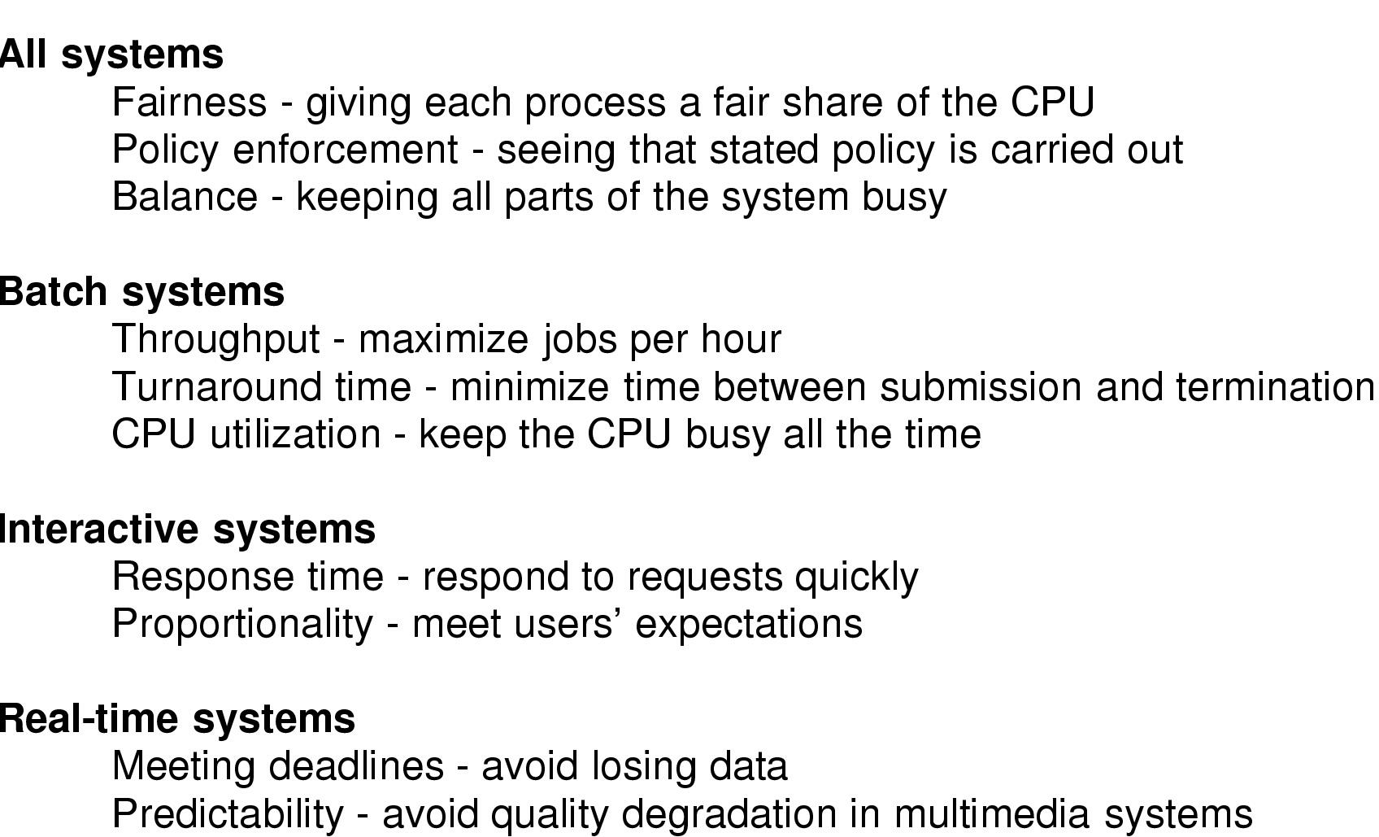
Introducere in planificare (2)
Schedueling Algorithm Goals

Slide 20
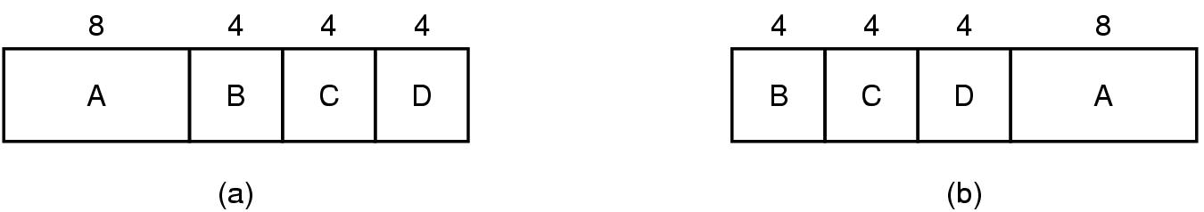
Planificarea pe loturi (1)
Un exemplu de planificare folosind alg cea mai scurta lucrare la inceput

Slide 21
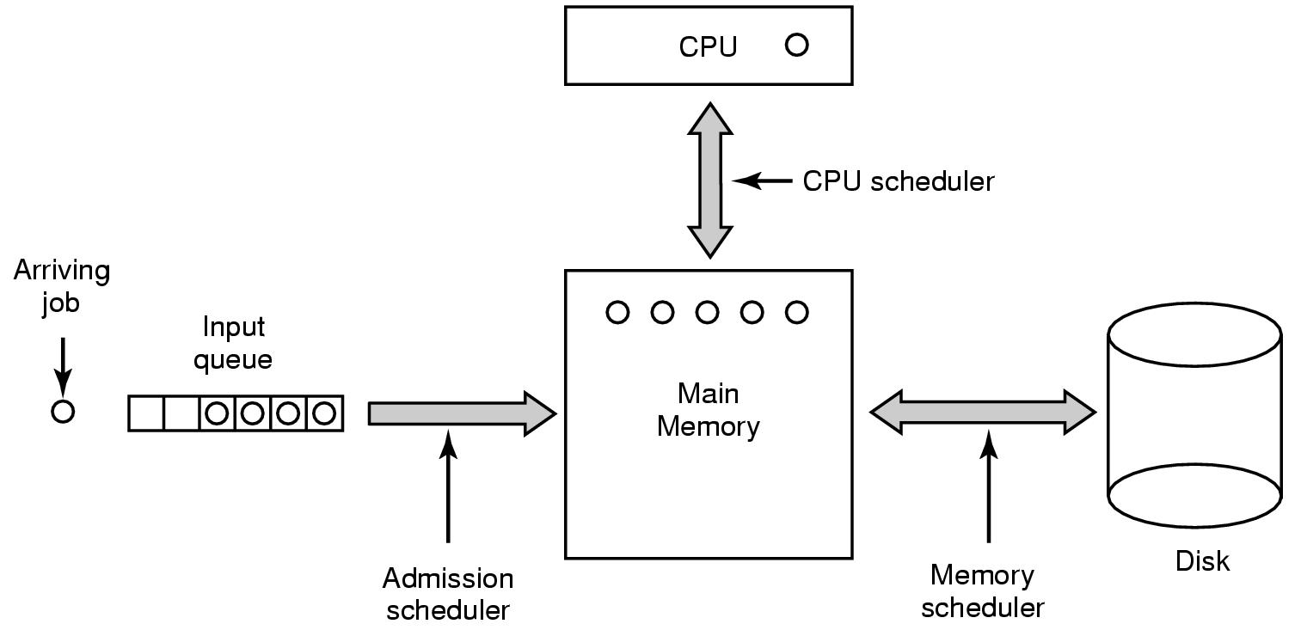
Planificare pe loturi (2)
Planificare pe trei nivele

Slide 22
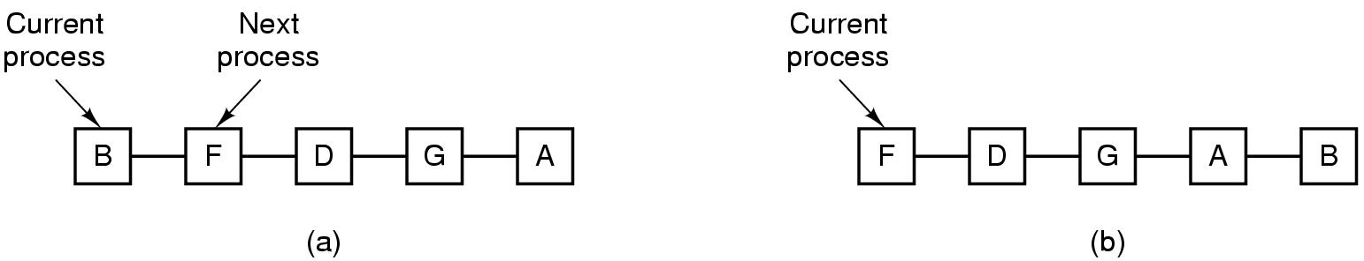
Planificarea in sisteme interactive (1)
Planificarea Round Robin
  Tine o lista de procese gata de executie
  Lista de procese gata de executie dupa ce procesul B a fost mutat la sfarsitul listei

Slide 23
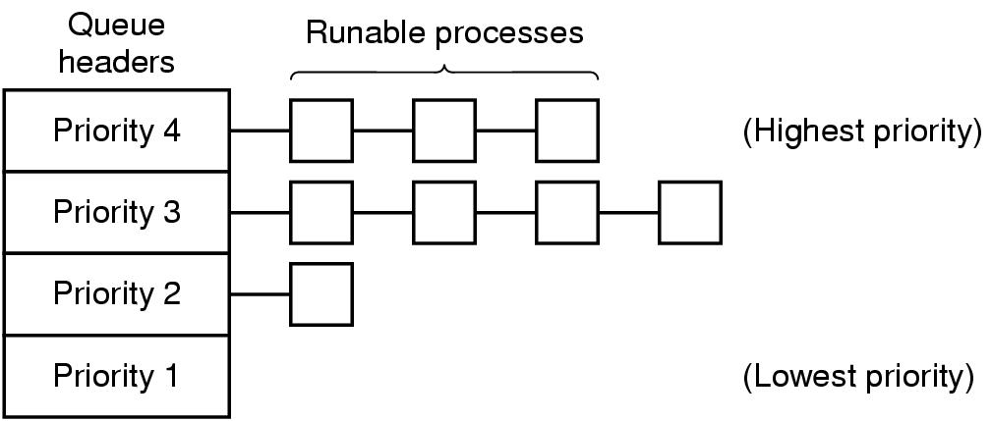
Planificarea in sisteme interactive (2)
Un alg de planificare cu 4 clase de prioritati

Slide 24
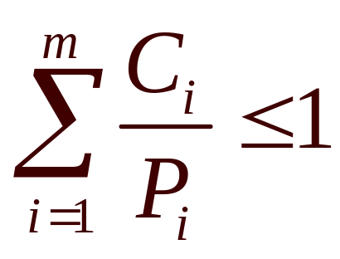
Planificarea in timp real (1)
Planificarea in timp real
Exista
  m evenimente periodice
  evenimentul i apare cu o perioada P_{i} si necesita C_{i} secunde din CPU
Sarcina poate fi tratata numai daca

Slide 25
Politici versus Mecanisme
Poate lucra separat sau poate avea de indeplinit o anumita functie
  Un proces principal stie care copil este mai important sau a carei executie este necesara cat mai rapid
Planificarea alg parametrizati
  Mecanismul din kernel
Parametrii pot fi completati de procesele utilizator
  Politici setate de procesele utilizatorilor

Slide 26
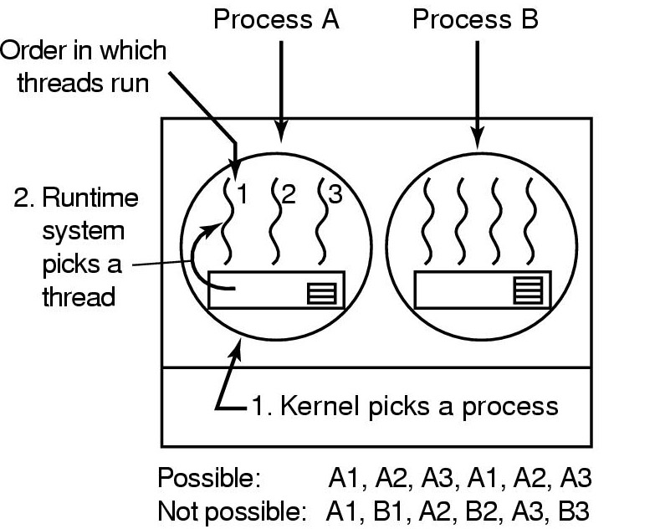
Planificarea firelor (1)
Planificarea posibila a firelor in spatiul utilizator cu o cuanta de proces de 50msec si fire care ruleaza 5 msec in fiecare rafala de utilizarea a CPU

Slide 27
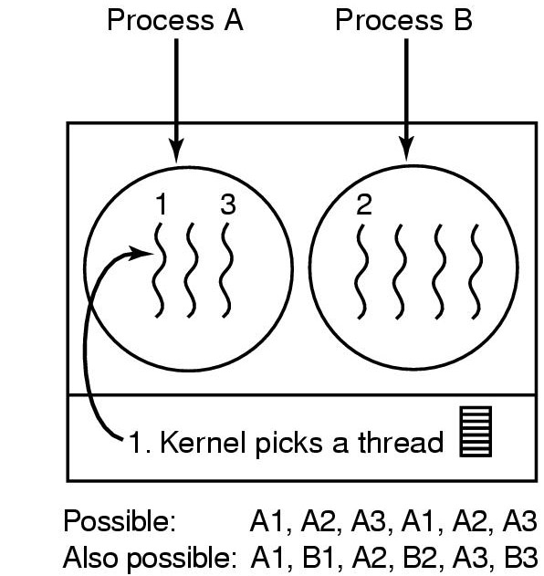
Planificarea firelor (2)
Planificarea posibila a firelor in spatiul kernel cu o cuanta de proces de 50msec si fire care ruleaza 5 msec in fiecare rafala de utilizarea a CPU

